Slide 1
HỆ CƠ SỞ DỮ LIỆU ĐA PHƯƠNG TIỆN Đề tài: Phân đoạn video sử dụng đặc trưng cục bộ
Nhóm 08: Nguyễn Văn Tuân - 20144838
Đào Duy Hòa - 20151589
Vũ Đức Anh Tuấn – 20154153
GVHD: TS. Nguyễn Thị Oanh

Slide 2
Nội dung trình bày
I. Mô tả bài toán
II. Phương pháp xây dựng hệ thống
III. Ưu / nhược điểm
IV. Thực nghiệm
V. Đánh giá hiệu năng
Notes:
<number>

Slide 3
I. Mô tả bài toán
Phân đoạn video sử dụng đặc trưng cục bộ.
Video là phép toán kết hợp của nhiều đoạn video.
Mỗi shot được cấu thành bởi nhiều frame.
Mỗi cặp 2 frame liên tiếp trong 1 shot có độ tương đồng tương tự nhau.
Độ tương đồng = ( Số điểm đặc trưng được so khớp) / ( tổng số điểm đặc trưng ).
Notes:
<number>

Slide 4
II. Phương pháp xây dựng hệ thống
1. Cách tính điểm đặc trưng
Sử dụng giải thuật SIFT tìm các điểm đặc trưng.
Ảnh -> SIFT -> Các keypoint, descriptor.
Descriptor tham số để phân biệt giữa các keypoint.
Sử dụng detectAndCompute() tính keypoint và descriptor.
kp1, des1 = sift.detectAndCompute(gray1, None)
Notes:
<number>

Slide 5
II. Phương pháp xây dựng hệ thống
2. Cách tính độ tương đồng
Tính điểm đặc trưng của từng ảnh.
kp1, des1 = sift.detectAndCompute(gray1, None)
kp2, des2 = sift.detectAndCompute(gray2, None)
Tính điểm đặc trưng khớp nhau dùng BFMatcher()
bf = cv.BFMatcher()
matches = bf.match(des1, des2)
Tính độ tương đồng
Độ tương đồng =
$\frac{matches}{des1+des2}$
Notes:
<number>

Slide 6
II. Phương pháp xây dựng hệ thống
3. Cách xác định keyframe
Mỗi shot lấy ra 1 frame đại diện gọi là keyframe.
Keyframe là khung hình có sự khác biệt với các frame còn lại.
Nhóm chọn keyframe là frame có số điểm đặc trưng cao nhất trong shot.
Notes:
<number>

Slide 7
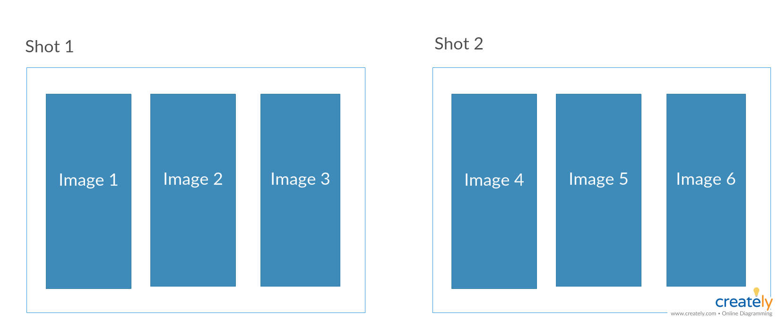
II. Phương pháp xây dựng hệ thống
4. Phương pháp triển khai
Bước 1 : Đọc, tách video ra thành các frame.
Bước 2 : Tính các điểm đặc trưng từng frame.
Bước 3 : Tính tỉ lệ độ tương đồng 2 frame liên tiếp.
Bước 4 : Tính tỉ lệ độ tương đồng 2 frame liên tiếp tiếp theo.
Notes:
<number>

Slide 8
II. Phương pháp xây dựng hệ thống
4. Phương pháp triển khai
Bước 5 : Tính giá trị tuyệt đối hiệu 2 tỉ lệ trên.
Bước 6 : Dựa vào biểu đồ tỉ lệ ở bước 5 => xác định ngưỡng thích hợp.
Bước 7 : Kiểm tra tỉ lệ nào lớn hơn ngưỡng thì phân đoạn video đó.
Notes:
<number>

Slide 9
II. Phương pháp xây dựng hệ thống
5. Cách xác định ngưỡng
Tại biên các shot có chênh lệch lớn về tỉ lệ, những giá trị này sẽ được chọn làm ngưỡng.
Dựa vào tỉ lệ được vẽ trên biểu đồ => xác định 1 giá trị thích hợp làm ngưỡng.
Notes:
<number>

Slide 10
III. Ưu / nhược điểm
Ưu điểm :
Đưa ra kết quả ổn định với những scale ảnh khác nhau.
Sử dụng được nội dung trong từng frame nên chính xác hơn phương pháp sử dụng đặc trưng toàn cục.
Notes:
<number>

Slide 11
III. Ưu / nhược điểm
Nhược điểm :
Chọn ngưỡng tùy vào từng video.
Chọn ngưỡng quá thấp : false cuts ( phát hiện sai )
Chọn ngưỡng quá cao : missed cuts ( phát hiện thiếu )
Tốc độ trích xuất keypoint và chi phí đối sánh lớn với những video có kích thước lớn : HD, Full HD, 4K.........
Notes:
<number>

Slide 12
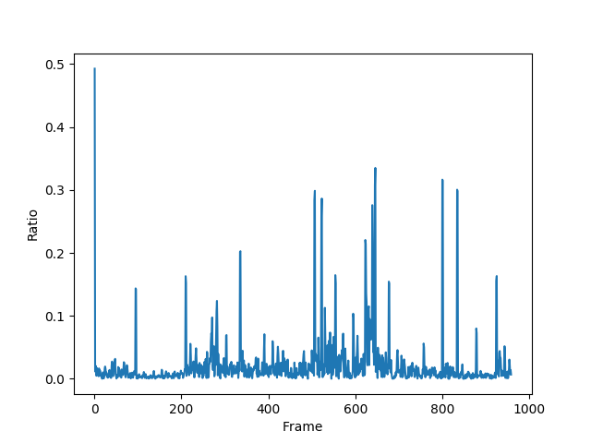
IV. Thực nghiệm
Video thực nghiệm từ giây thứ 5 -> 45
https://www.youtube.com/watch?v=D86RtevtfrA
Biểu đồ tỉ lệ tính được
Notes:
<number>

Slide 13




IV. Thực nghiệm
Một số keyframe của các shot được cắt ra
Notes:
<number>

Slide 14
V. Đánh giá hiệu năng
Hiệu năng độ chính xác của hệ thống phụ thuộc vào giá trị ngưỡng được chọn để phân đoạn video.
Phụ thuộc vào chất lượng hình ảnh các frame trong video.
Chất lượng frame càng tốt thì độ tương đồng thu được càng tốt tuy nhiên chi phí đối sánh sẽ càng tăng theo.
Notes:
<number>

Slide 15
Cám ơn cô và các bạn đã lắng nghe!

